Slide 1
ㅇEsper 다운로드 후 알집풀기
ㅇ이클립스
-메이븐 프로젝트 생성
의존성관리
이벤트 클래스를 만든다. 이벤트 정보를 표현할 클래스는 POJO로 개발
2. 이벤트 리스너 클래스를 만든다. 이벤트에 응답할 리스너 크래스는 UpdateListener 인터페이스를 구현한다.
3. 에스퍼 엔진을 테스트할 클라이언트 클래스를 만든다.
Esper 개요 - Java 기반의 ESP/CEP 컨테이너. - 경량이고 embeded가 가능함. - 오픈 소스인데 GPL. - 엔진은 Time, Threads, Streams간의 독립 단위로 처리됨. - EPL지원으로 SQL처럼 데이터를 프로세싱할 수 있음. - 실시간 분석 가능. https://wiseeco.tistory.com/entry/Storm과-Esper로-실시간-분석

Slide 2
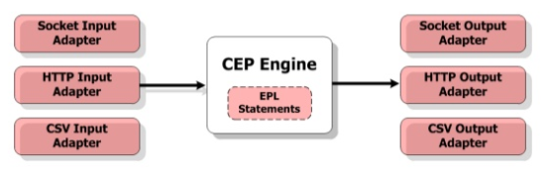
https://www.slideshare.net/kthcorp/b2-realtimecepv26

Slide 3
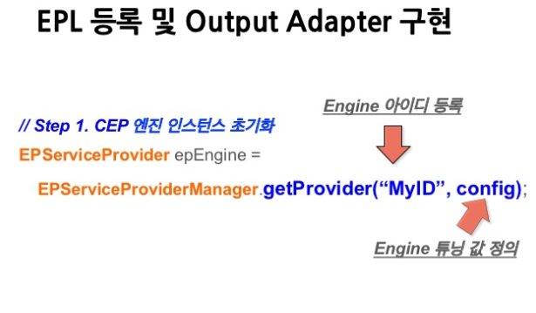

Slide 4
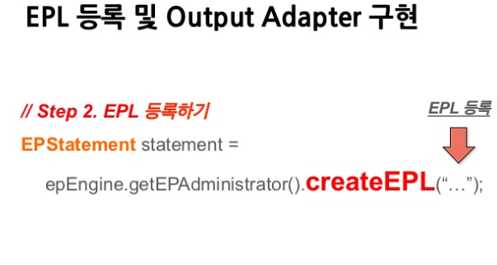

Slide 5
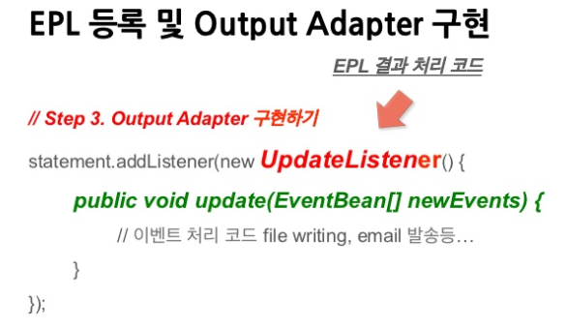

Slide 6
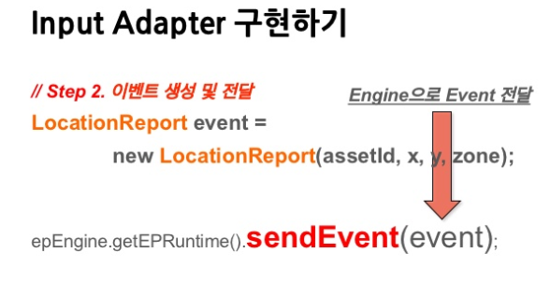

Slide 7
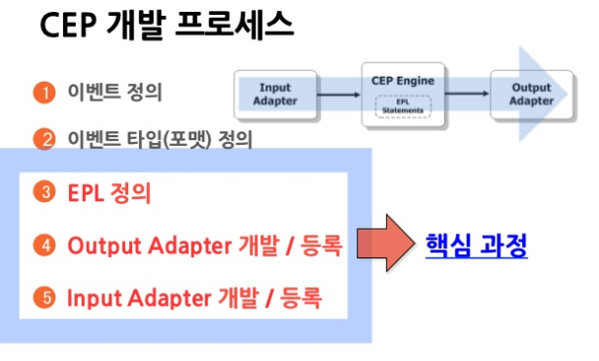

Slide 8
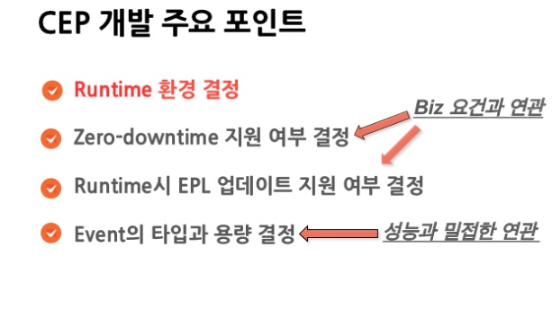

Slide 9
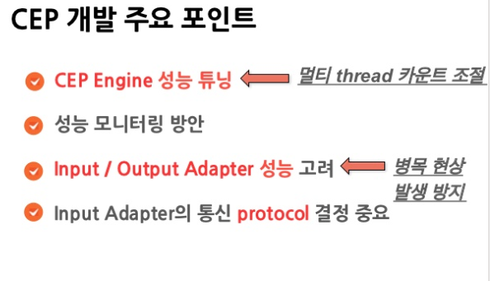

Slide 10
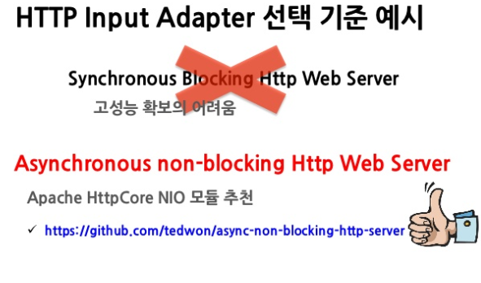

Slide 11
